Slide 1
TISインターンシップ2017
【機械学習編】
中川拓麻
2017年2月5日

Slide 2
テーマ
「ローン申込者の事前審査」
ビジネスにおける機械学習の課題は何か？
機械学習の価値をお客様にどのようにアピールできるか？

Slide 3
Amazon MLでできること
大量の属性値を持つ顧客のデータから二値分類モデルを生成し，新たな顧客に貸し付けを行っても問題ないか予測．
83属性の情報を用い，7割近い精度を達成

Slide 4
問題点
属性が多すぎる
  新たな顧客に対していちいち入力していられない
  欠損値が多いと正しく予測できない

Slide 5
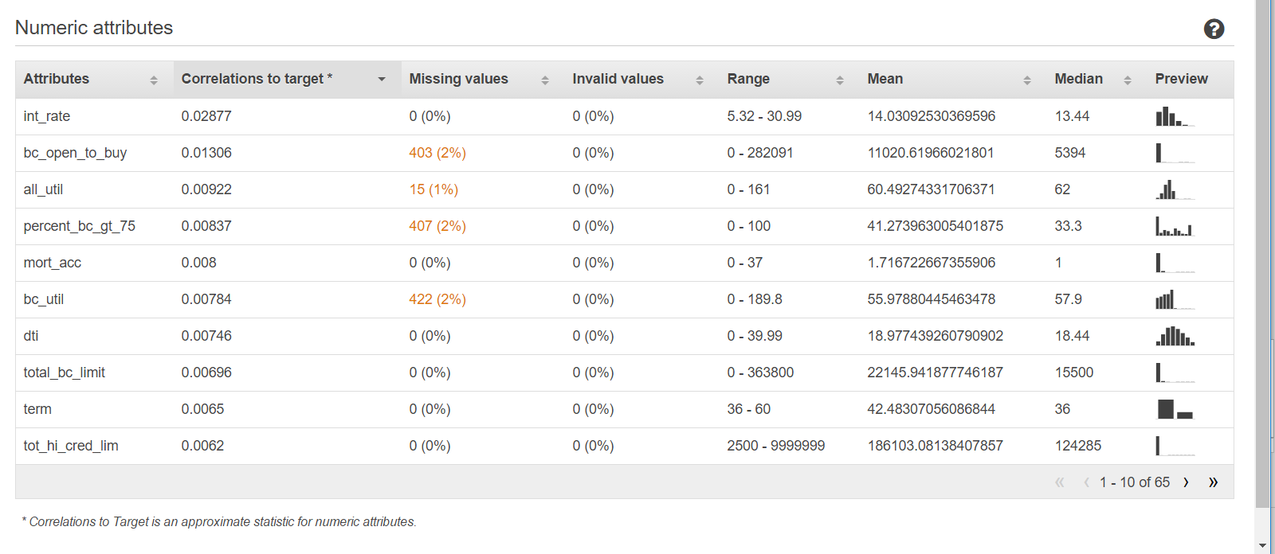
Amazon MLでできること
各属性値の，予測結果との相関を見る

Slide 6
Amazon MLでできること
予測結果との相関が0に近い属性はほぼ無意味
  ex)郵便番号が信用度に関係する？
相関が大きい属性を抜き出してモデルを再構築
  精度はだいぶ維持

Slide 7
アプリケーション
顧客側

Slide 8
アプリケーション
ローン会社側

Slide 9
まとめ

